Slide 1
Нелегальная и бесконтрольная миграция как проблема государственной и общественной безопасности страны
2026
Выполнили:
Лапшов Артем, Павликов Максим
Нижний Новгород, 2026

Slide 2
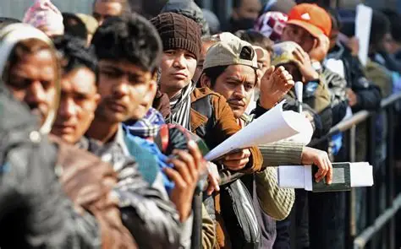
Введение
Нелегальная и бесконтрольная миграция в современных условиях превратилась в одну из наиболее серьёзных угроз национальной безопасности любого государства. Ежегодно миллионы людей пересекают границы вне правового поля, что создаёт комплекс проблем, выходящих далеко за рамки простого нарушения миграционного законодательства.
Данное явление подрывает экономическую стабильность: нелегальные мигранты работают в теневом секторе, не платят налоги и социальные взносы, создавая недобросовестную конкуренцию для легальных работников и местного бизнеса. Одновременно растёт нагрузка на социальные системы — здравоохранение, образование, правопорядок — без соответствующего вклада в бюджет
2026

Slide 3
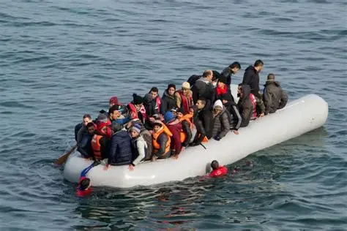
Причины и механизмы нелегальной миграции.
Институциональная хрупкость стран исхода миграции:
Неэффективные паспортные и визовые службы.
Коррупция.
Отсутствие контроля за перемещением населения.
Деятельность организованных преступных групп:
"Лодки", "автобусы", "проводники" – схемы контрабанды людей.
Использование поддельных документов.
Вымогательство и эксплуатация мигрантов.
Недостаточность мер пограничного контроля в странах назначения:
Длинные и плохо охраняемые границы.
Нехватка персонала и современного оборудования.
Коррупция на границах.
Привлекательность "теневых" рынков труда:
Спрос на дешевую рабочую силу, которую не всегда готовы обеспечивать легальные работники.
Готовность работодателей использовать нелегальный труд из-за экономии на налогах и социальных отчислениях.
2026

Slide 4

Угрозы государственной безопасности
Отсутствие контроля:
Невозможность отслеживать, кто въезжает в страну.
Риск проникновения криминальных элементов, террористов, шпионов.
Подрыв суверенитета:
Ослабление контроля границ государства.
Сложность в обеспечении правопорядка и национальной безопасности.
Фискальные риски:
Масштабная неуплата налогов, теневая экономика.
Дополнительная нагрузка на бюджет (расходы на охрану границ, социальные программы для депортированных, правоохранительные органы).
2026

Slide 5
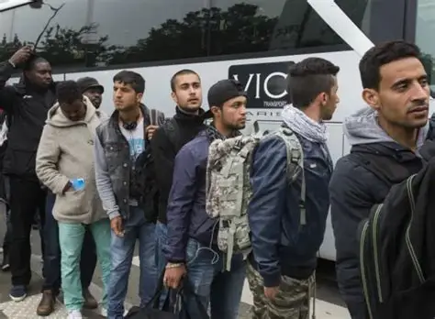
Угрозы общественной безопасности
Рост преступности:
Общая динамика: За I квартал 2025 года число преступлений, совершенных иностранцами, выросло на 15% (с 10,8 тыс. до 12,4 тыс. случаев).
Связь с организованной преступностью (торговля людьми, наркотиками, контрабанда).
Социальная напряженность:
Конкуренция за рабочие места (особенно на низкоквалифицированных позициях).
Перегрузка социальных служб (медицина, образование), когда мигранты не платят налоги.
Рост межнациональной напряженности, ксенофобия.
Появление закрытых анклавов, где не действуют законы государства.
Риски для здоровья населения:
Распространение инфекционных заболеваний из-за отсутствия медицинского контроля.
2026

Slide 6

Последствия нелегальной миграции для экономики.
Ущерб для легального бизнеса:
Недобросовестная конкуренция со стороны работодателей, использующих нелегальный труд.
Снижение заработной платы для легальных работников.
Скрытая экономика:
Увеличение доли теневого сектора, который сложно контролировать и налогооблагать.
Уклонение от уплаты налогов и социальных взносов.
Нагрузка на социальные системы:
Использование государственных социальных служб (здравоохранение, образование) без внесения вклада через налоги.
Расходы на депортацию и содержание мигрантов в центрах временного содержания.
2026

Slide 7

Меры по обеспечению безопасности
Усиление пограничного контроля:
Современные технологии, увеличение штата, международное сотрудничество.
Борьба с коррупцией в пограничных службах.
Международное сотрудничество:
Работа с странами исхода: помощь в стабилизации, создание безопасных условий для жизни.
Совместная борьба с организованной преступностью.
Обмен информацией.
Борьба с теневой экономикой:
Жесткий контроль за работодателями, использующими нелегальный труд.
Программы легализации для определенных категорий.
Эффективная система реадмиссии и депортации:
Быстрое и законное возвращение нарушителей.
2026

Slide 8
Заключение
Нелегальная и бесконтрольная миграция представляет собой комплексную угрозу, оказывающую дальновидное воздействие на все аспекты национальной безопасности. От личной безопасности граждан, подверженных риску роста преступности, до государственного суверенитета, ослабляемого потерей контроля над границами.
Эта проблема создает благоприятную среду для развития:
Теневой экономики, подрывающей легальный бизнес и государственные доходы.
Экстремизма, который может использовать уязвимость миграционных потоков для проникновения и деятельности.
Социальной напряженности, вызванной конкуренцией за ресурсы, культурными различиями и отсутствием интеграции.
Таким образом, эффективное управление миграционными процессами является не просто вопросом порядка, но и ключевым фактором обеспечения стабильности, безопасности и устойчивого развития государства.
2026

Slide 9
СПАСИБО ЗА ВНИМАНИЕ!
2026
Нижний Новгород, 2026

